Slide 1


LOGO
趣学数据结构
主讲：陈小玉
DESIGNED & WORDPRESS ALL BY ALONIC

Slide 2

本节要点
CONTENTS
顺序栈
01
链栈
02

Slide 3
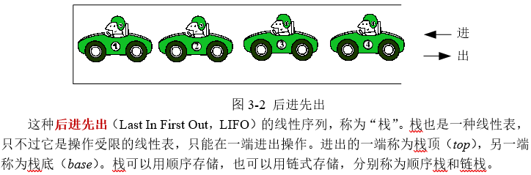
栈

Slide 4
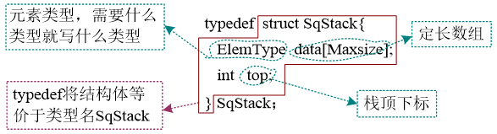
顺序栈的定义
1
静态分配

Slide 5
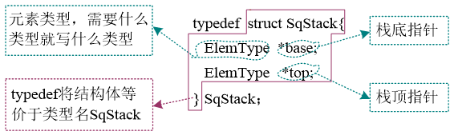
顺序栈的定义
2
动态分配

Slide 6
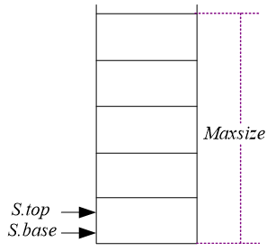
顺序栈的基本操作
1
栈的初始化
初始化一个空栈，动态分配Maxsize大小的空间，用S.top和S.base指向该空间的基地址。

Slide 7
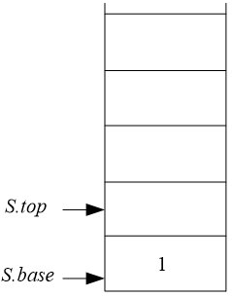
顺序栈的基本操作
2
入栈
入栈前要判断是否栈满，如果栈已满，则入栈失败；否则将元素放入栈顶，栈顶指针向上移动一个位置（top++）。

Slide 8
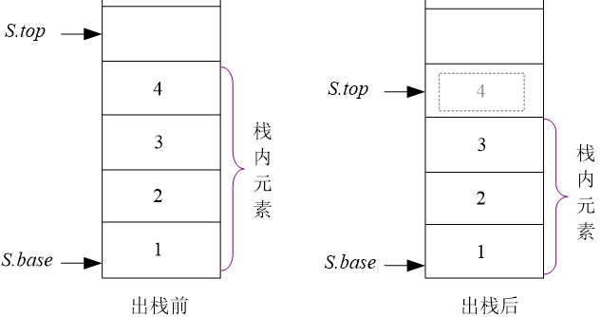
顺序栈的基本操作
3
出栈
出栈前要判断是否栈空，如果栈是空的，则出栈失败；否则将栈顶元素暂存给一个变量，栈顶指针向下移动一个空间（top--）。

Slide 9
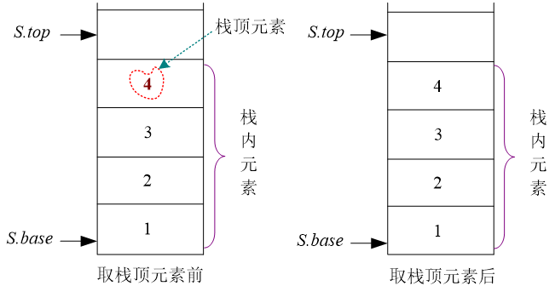
顺序栈的基本操作
4
取栈顶元素
取栈顶元素和出栈不同，栈顶指针未移动，栈内元素个数未变。而出栈是指栈顶指针向下移动一个位置，栈内不再包含这个元素。

Slide 10
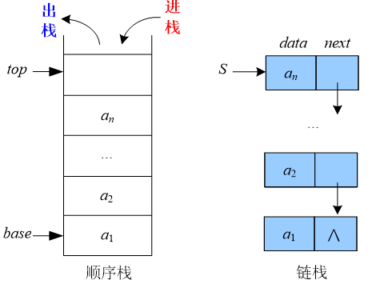
链栈
栈可以用顺序存储，也可以用链式存储。

Slide 11
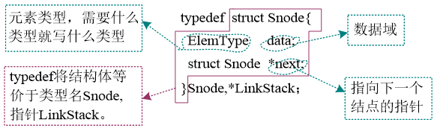
链栈的定义

Slide 12
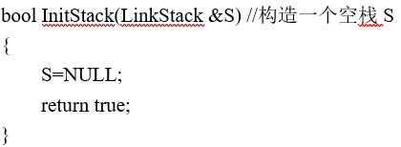
链栈的基本操作
1
栈的初始化
初始化一个空栈，链栈是不需要头结点的，因此只需要让栈顶指针为空即可。

Slide 13
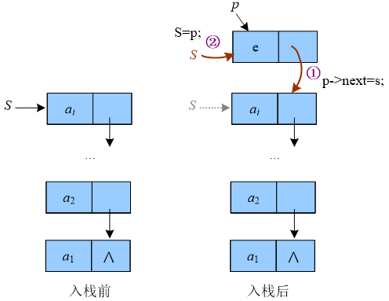
链栈的基本操作
2
入栈
入栈是将新元素结点压入栈顶，因为链栈中第一个结点为栈顶，因此将新元素结点插入到第一个结点的前面，然后修改栈顶指针。

Slide 14
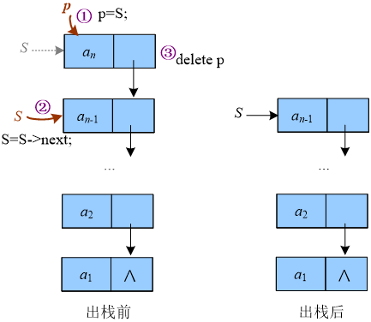
链栈的基本操作
3
出栈
出栈就是要把栈顶元素删除，让栈顶指针指向下一个结点，然后释放该结点空间。

Slide 15
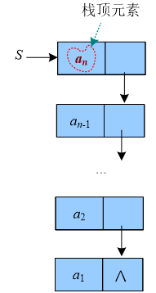
链栈的基本操作
4
取栈顶元素
取栈顶元素和出栈不同，取栈顶元素只是把栈顶元素复制一份，栈顶指针并没有改变。

Slide 16
课程总结
通过本节的学习，掌握顺序栈、链栈的定义，以及初始化、入栈、出栈、取栈顶等基本操作。

Slide 17
下节预告
下节通过趣味小故事——胡同停车，讲述队列的使用，一起体会算法之美。

